Slide 1
מערכת שידורים לאומית

Slide 2
מסעות הצלב-חלק ב
היסטוריה חט"ב- כתה ז'
יום חמישי 26/3, 12:30
שם המורה: לאה וינברגר

Slide 3
מה נלמד היום?
ציר זמן
מפה
המסדרים הצלבניים
המבצרים הצלבניים
קרב קרני חיטין
עכו בירת הממלכה- מפגש בין תרבויות
סיום השלטון הצלבני בא"י-
מטלה כתתית והמלצה לצפייה

Slide 4

מה זה? מה הקשר?

Slide 5
ציר זמן
כיבוש ירושלים בידי טורקים סלג'וקים
נפילת הממלכה הצלבנית
כיבוש ירושלים בידי המוסלמים
כיבוש ירושלים
מסע הצלב הראשון
1291
1200
1187
1099
1096
1073
קרב קרני חיטין
מסע הצלב הראשון
פרעות תתנ"ו
הממלכה הצלבנית השנייה
הממלכה הצלבנית הראשונה

Slide 6
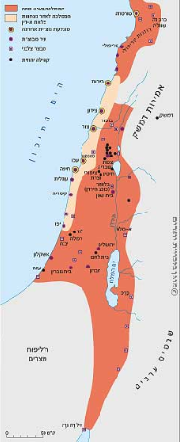
מפת ממלכת ירושלים הצלבנית
שתי ממלכות כמאה שנה כל אחת

Slide 7
המסדרים משרתים את עולי הרגל
על בטחון הממלכה הצלבנית שמרו מסדרים צבאיים.
הגדולים שביניהם ההוספיטלרים והטמפלרים.
הם היו צבא מאורגן ומוכן למלחמה העומד לרשות השליט בעת הצורך

Slide 8
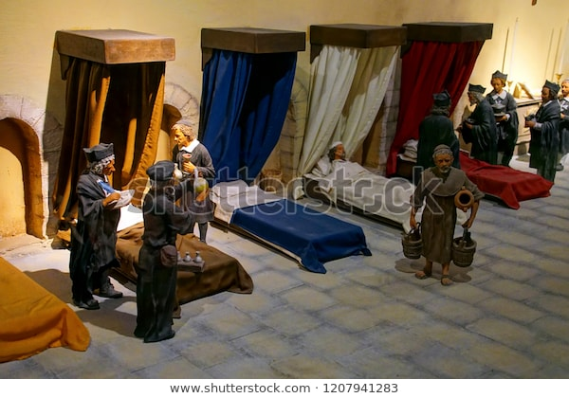
מסדר ההוספיטלרים
מסדר ההוספיטלרים מהמילה Hospitium
אכסנייה, בית חולים
עוד לפני מסעות הצלב דאגו לעולי הרגל נוצריים

Slide 9
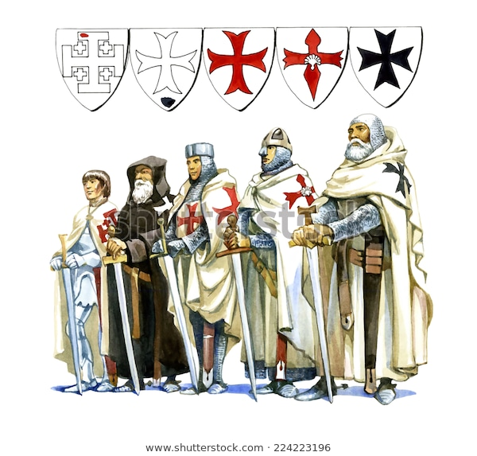
מסדר הטמפלרים
כונה כך מפני שאנשיו התאכסנו באחד מאגפי מסגד אלאקצא שבירושליםTemplum Salomonis
מסדר זה הוקם כדי להגן על עולי הרגל הנוצריים בדרכם לאתרים הקדושים

Slide 10
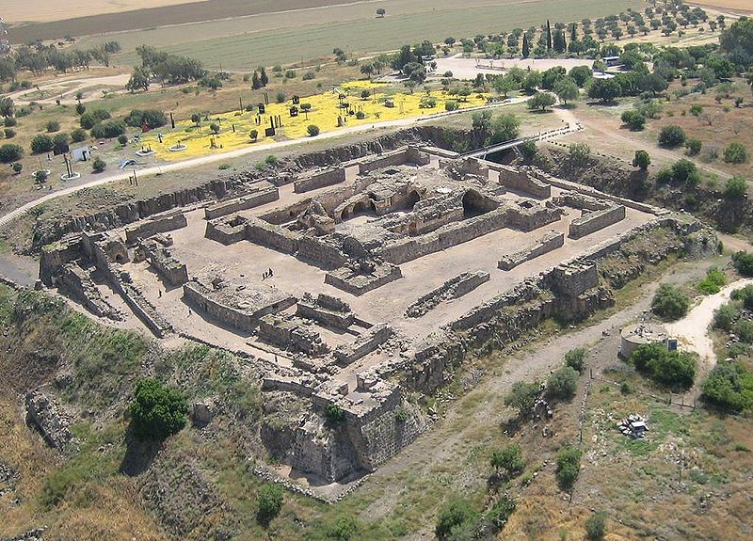
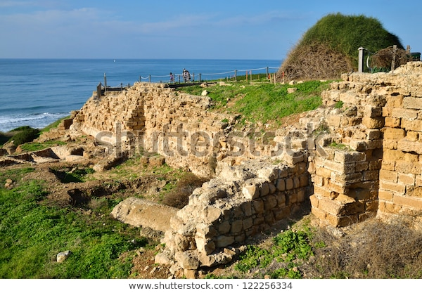
מבצרים מגינים על הממלכה הצלבנית
המבצרים המרכזיים בדרך לירושלים
בערי החוף
וליד מקורות מים
הצורך הוא הגנה על הגבול הארוך של ההמלכה ועל הדרכים שבה

Slide 11
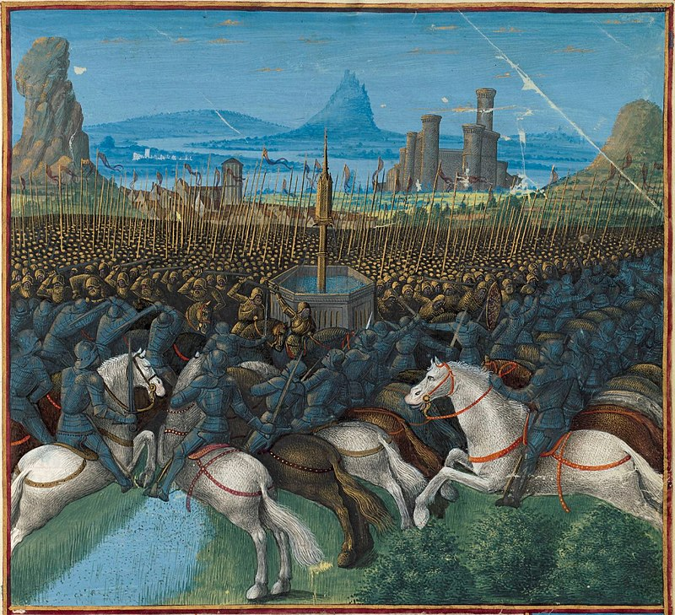
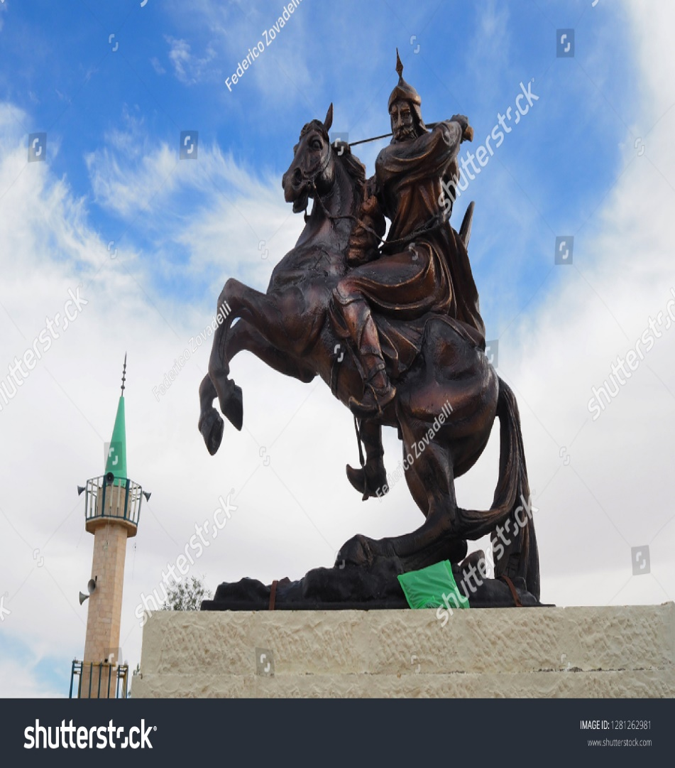
קרב קרני חיטין 1187
הצבא הצלבני הובס בקרב קרני חיטין
(ליד טבריה ) .
מנהיג המוסלמים היה צלאח א-דין
לאחר תקופה קצרה גם נכנעה ירושלים שחזרה להיות עיר מוסלמית

Slide 12
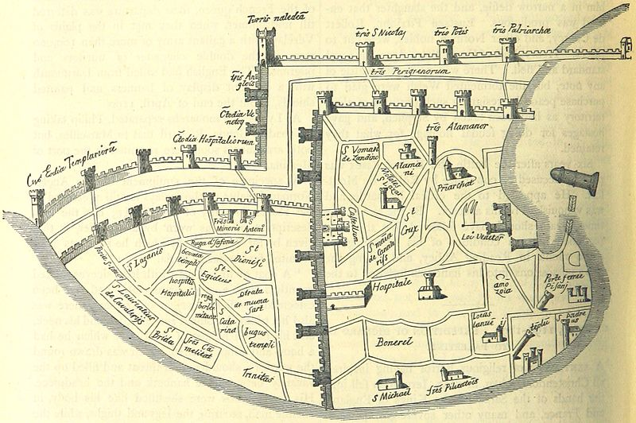
עכו- בירת הממלכה הצלבנית השנייה

Slide 13
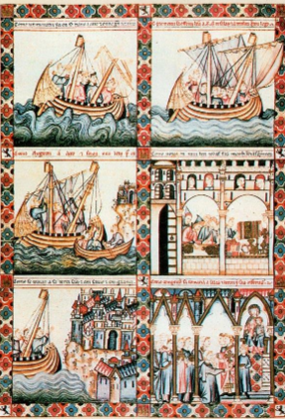
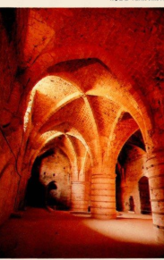
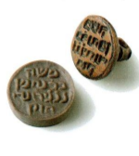
עכו- מפגש בין תרבויות
חותם הרמב"ן
אולמות האבירים ההוספיטלרים
מסע מספרד לעכו וחזרה

Slide 14
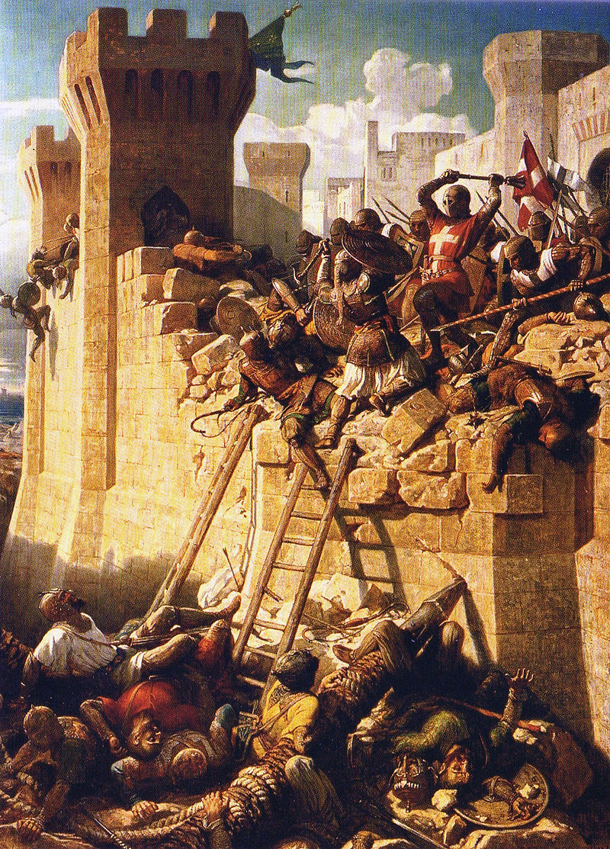
סופה של ממלכת הצלבנים-1291
ב1291 הצליחו הממלוכים
(שעלו לשלטון במצרים)לכבוש את עכו ובכך הסתיים שלטון הצלבנים על א"י

Slide 15

מסעות הצלב -משמעות
ל200 שנות שלטון צלבני על ארץ ישראל היו משמעויות רבות הקשורות למפגש הדתות

Slide 16
מה זה? מה הקשר?
ההוספיטלרים והטמפלרים נלחמו על הקמת תעשיית הסוכר והחיטה
סוכר
עברו הימים שהיו ררק מסדרים צבאיים .הם רצו גם להרוויח
עד הכיבוש הצלבני בני אירופה לא הכירו את הסוכר

Slide 17

מטלה כתתית
אתם מתבקשים לכתוב מכתב לחברכם באירופה ולספר לו על החוויות שלכם בארץ-ישראל בתקופה הצלבנית ולציין לפחות 4 עובדות היסטוריות.
בחרו את אחת התקופות (ממלכה צלבנית ראשונה או ממלכה צלבנית שניה ).
כתבו מנקודת מבט של נוצרי /יהודי/ מוסלמי .
את המכתב עליכם לערוך בצורה יצירתית ולהגישו לבדיקה למורה להיסטוריה .
עבודה נעימה!

Slide 18
המלצה לצפייה
ממליצה לצפייה בפרק 12 – מתוך הסדרה:
"והארץ הייתה תוהו ובוהו- הצלב החרב ורוח הקודש"
https://www.youtube.com/watch?v=9FfVvXpHBRw

Slide 19

נוהל שימוש ביצירות מוגנות בזכויות יוצרים ואיתור בעלי זכויות
השימוש ביצירות במהלך שידור זה נעשה לפי סעיף 27א לחוק זכות יוצרים, תשס"ח-2007. אם הינך בעל הזכויות באחת היצירות, באפשרותך לבקש מאיתנו לחדול מהשימוש ביצירה, זאת באמצעות פנייה לדוא"ל rights@education.gov.il

